Slide 1
PROYECTO METEOROLOGIA
Jennifer dos reis MARTIN

Slide 2
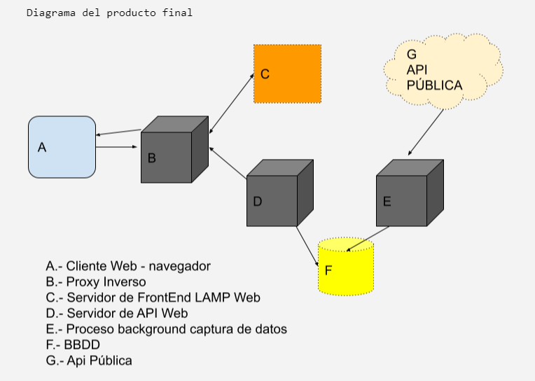
Diagrama del proyecto
Web
Api con autentificación
Proxy
BBDD
Consola para obtener y guardar datos

Slide 3

BBDD - Modelo
Modelo datos
Código
Nombre
Latitud
Longitud
Descripción
Temperatura
Humedad
Velocidad
Presión
Fuente de los datos →
- Openweathermap.
- Json con los municipios.

Slide 4
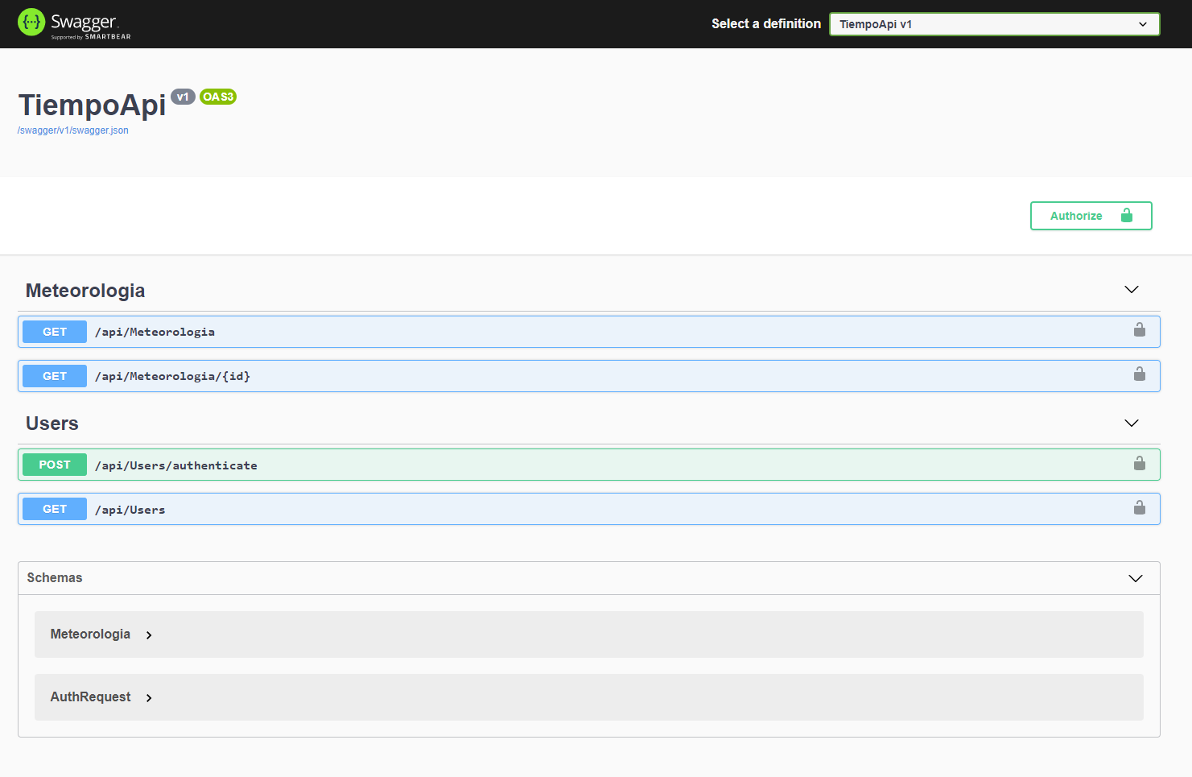
api
4 métodos:
Get Metodología → obtención de todo los datos meteorológicos
Get Metodología/{id} → obtención de todo los datos meteorológicos de un municipio concreto
Post Users/authenticate → autentificación de usuarios
Get Users → usuarios

Slide 5
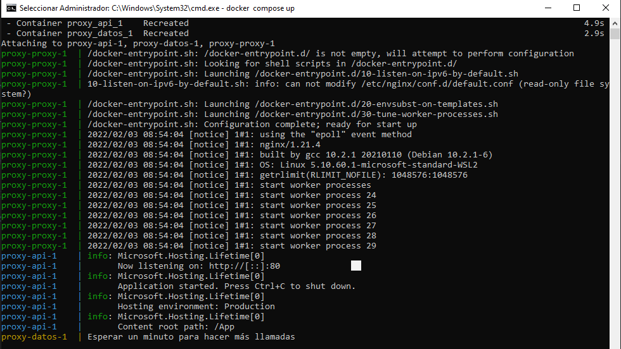
Docker
Frontend/cliente + proxy + API + consola BBDD (2 Dockerfile, docker-compose.yml y default.conf)
Docker-compose up

Slide 6
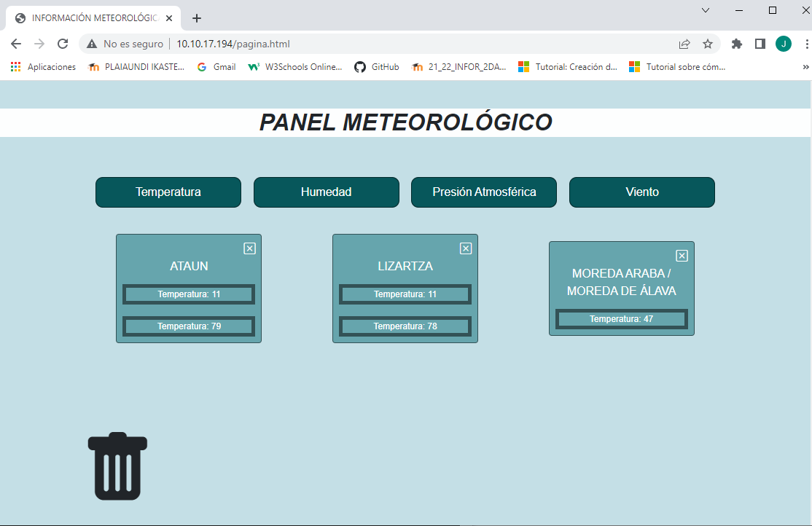
Web
JavaScript
jQuery
Ajax
Drag&Drop
LocalStorage

Slide 7
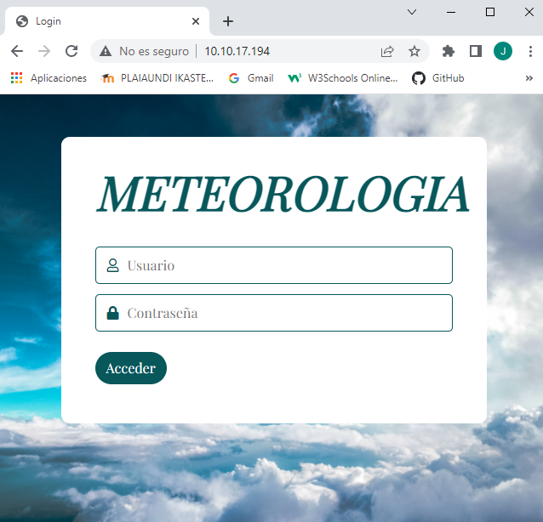
DISEÑO
Bootstrap
Leaflet para la gestión de mapas
Sass

Slide 8
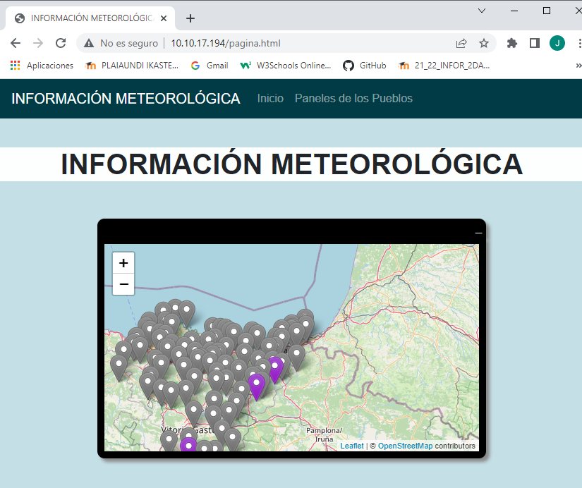
DISEÑO
Colores:
- Azules , blancos, negros, grises y violetas
Letra:
- Playfair Display

Slide 9
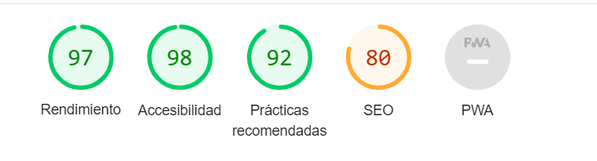
Accesibilidad: Lighthouse

Slide 10
Acceso al proyecto
PROYECTO URL
http://10.10.17.194
GITHUB:
https://github.com/jenni001/Proyecto

Slide 11
Muchas gracias por vuestra atención!
¿Alguna pregunta?

